Slide 1

PRESENTACION DE PRODUCTOS

Slide 2


Slide 3


Slide 4



Slide 5

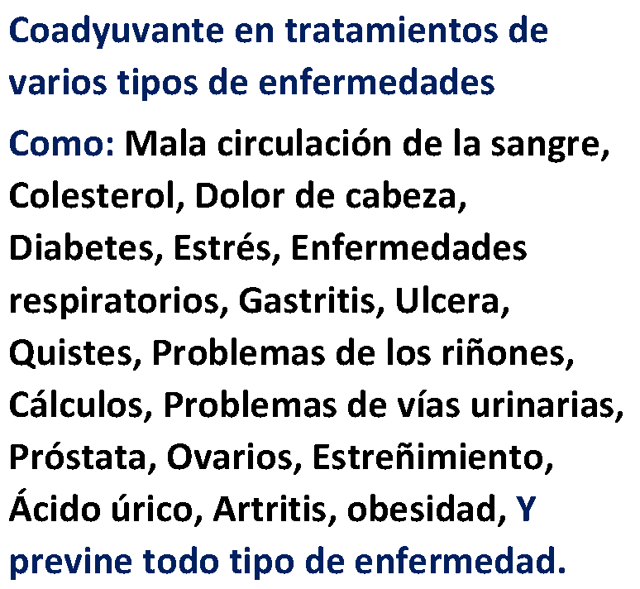

Slide 6


Slide 7



Slide 8


Slide 9


Slide 10


Slide 11


Slide 12


Slide 13
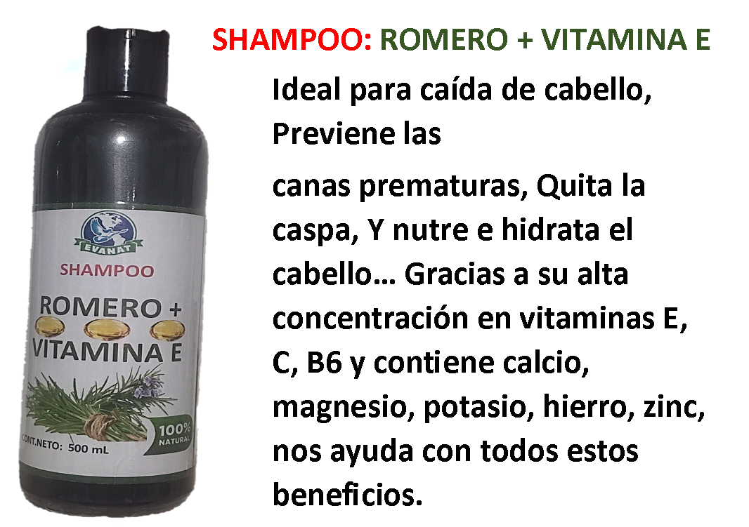

Slide 14

